Slide 1
Professor.정내훈
REVENGER
2018182009 김승환
2018180046 허재성
2018180033 이세철

Slide 2
목차
1
2
3
4
개발 환경
5
중점 연구 분야
연구 목적
게임 소개
유사 게임
게임 정보
게임 방법
서버 이중화
레이 트레이싱
6
7
8
출처
9
부록
준비 현황 및 역할 분담
개발 일정

Slide 3
1
연구 목적
Direct3D 12를 기반으로 3D 게임을 만들어 게임 제작 능력을 향상시킨다.
멀티 게임을 제작함으로써 IOCP를 활용해 서버를 구현하는 능력을 기른다.
서버와 클라이언트 간의 협업을 위한 프레임워크를 설계함으로써 프로젝트를 효율적으로 관리하는 능력을 기른다.
3

Slide 4
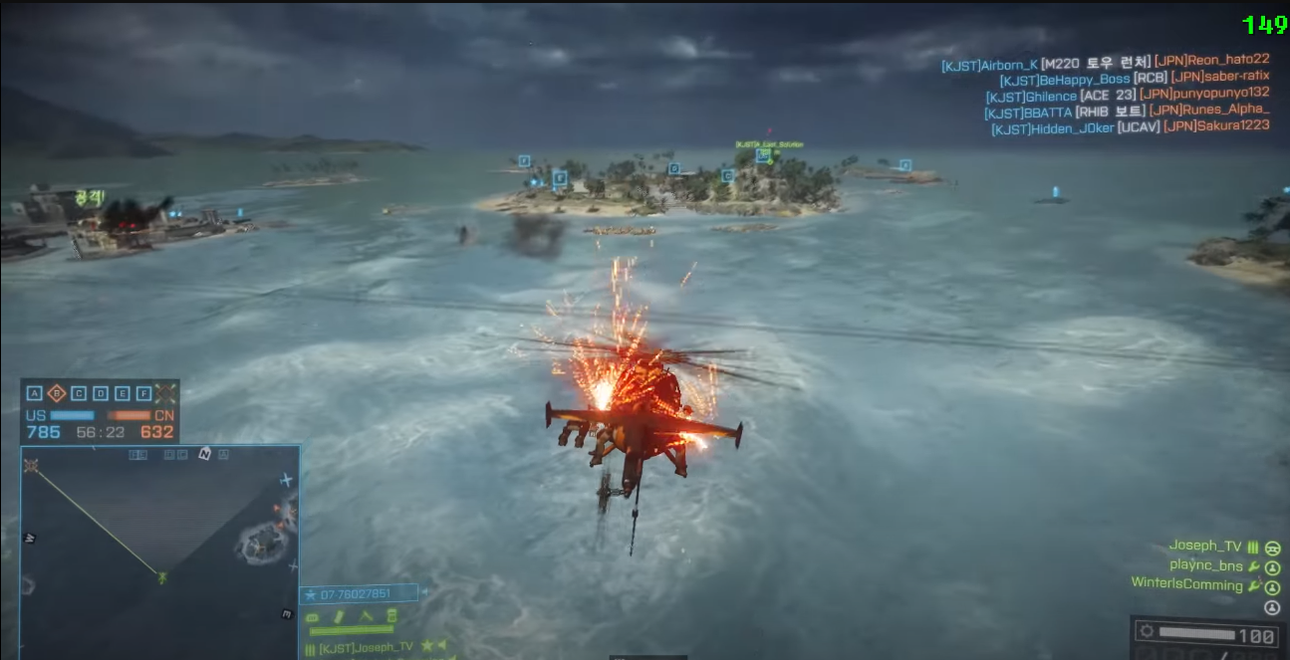
2
게임 소개
1) 게임 정보
<그림 1> 비행 화면 예시
공중전과 지상전을 즐길 수 있는 게임
다른 플레이어들과 함께 제한 시간 안에 적 NPC를 모두 처치하고
목표 지역을 점령하는 멀티 게임

Slide 5
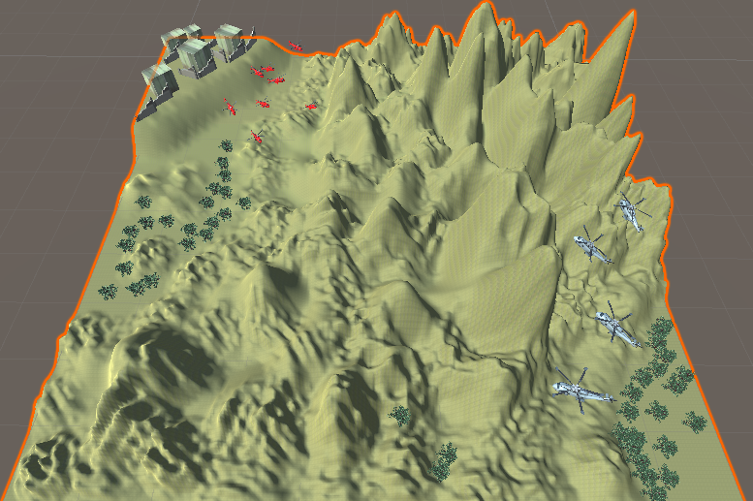
2
게임 소개
1) 게임 정보
<맵>
1스테이지 당 1개의 맵 (2개의 스테이지)
10km * 10km의 크기
<오브젝트>
플레이어(헬기 기체,
총알(3종) 및 미사일(1종)
지상전에서 사용되는 총알, 수류탄
전투 시설(사격 벙커, 대공포)
지형에 따른 시설(전투 시설, 폐건물 등) 및 환경 오브젝트
약 500개의 오브젝트들이 존재
<그림 2> 1스테이지 맵 예시

Slide 6
2
게임 소개
게임 방법
스테이지는 총 2개이며 1 스테이지를 깨면 이어서 2 스테이지로 넘어간다.
1스테이지는 헬기를 사용하는 공중전, 2 스테이지는 사람으로 전투 시설을 부숴야 하는 지상전으로 이루어져 있다.
게임 시작(1 스테이지) 전 플레이어들은 헬기 3종 중 하나를 선택한다.
헬기의 종류는 3가지로 다음과 같다.
내구성과 방어력이 높은 거대한 헬기
이동, 공격 연사 속도가 빠른 왜소한 헬기
공격력이 뛰어난 폭격 헬기
헬기를 모든 플레이어가 골랐을 경우 게임이 시작한다.
<그림 1> 비행 화면 예시

Slide 7
2
게임 소개
게임 방법
맵의 우측 하단에서 플레이어 팀이 리스폰하고 시작하며, 좌측 상단에서 적 NPC들과 매복한 NPC들이 등장한다.
2스테이지는 플레이어는 모두 동일한 사람으로 플레이한다.
적 전투 시설을 파괴하고 점령하는 것이 목표이다.
플레이어는 총과 수류탄을 사용한다.
적을 처치하면서 목표 지역에 도착 후 특정 시간동안 점거하고 있어야 점령이 완료된다.
적을 모두 처치 조건과 점령 완료 조건이 충족 되었을 때, 2 스테이지로 넘어가거나 승리하게 된다.
플레이어는 공중전에서 헬기의 고유 특수 능력을 사용할 수 있다.

Slide 8

2
게임 소개
게임 방법
비행 중 여러 장애물에 충돌하거나 적에 의해 공격을 맞을 경우 충돌 부위 별로 손상된 부위가 표시된다.
손상된 특정 부위(프로펠러, 엔진)가 파괴되거나 내구력이 0이 되었을 때 플레이어는 사망하게 된다.
사망했을 때, 10초 뒤 리스폰 지역에서 부활하게 된다.
팀 인원이 모두 사망상태일 때 임무 실패로 게임 오버가 된다.
<그림 3> 부위 별 손상 및 파괴 표시 예시
<그림 1> 비행 화면 예시
<그림 1> 비행 화면 예시

Slide 9
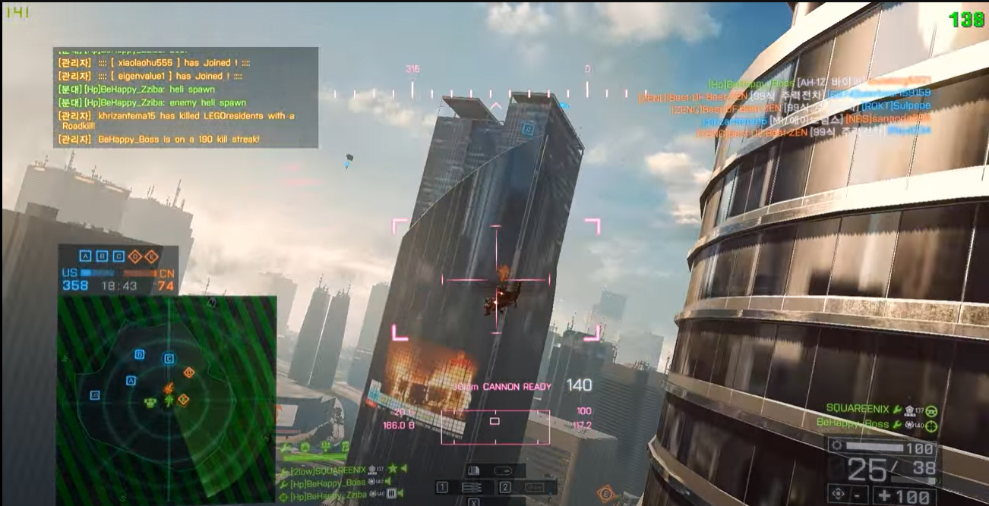
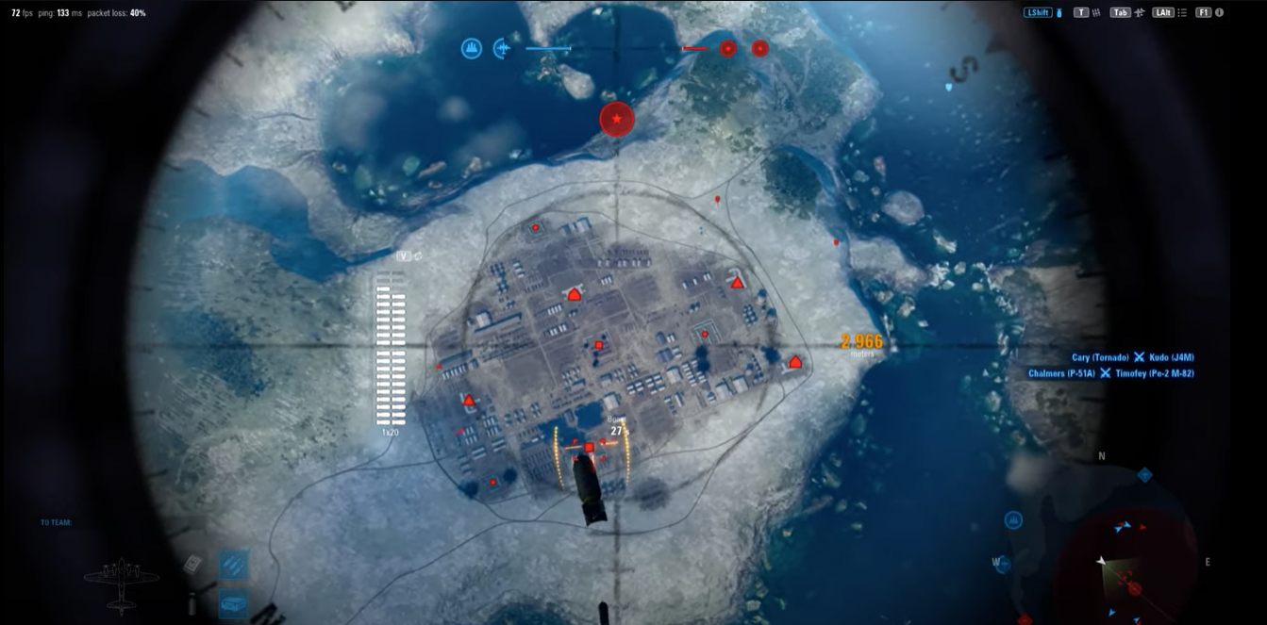
3
유사 게임
<그림 4> Battle Field 4, 적 헬기에게 공격 시 화면 인 게임
<그림 5> World of Warplanes, 플레이어 특수 능력 – 적 지역에 폭탄 떨어트리는 화면 인 게임
게임 이름 | 유사점 | 차이점
Battle Field 4 | 지상전, 공중전의 플레이 목표 지역에 도달하면 점령되는 방식 | 다른 플레이어들과 멀티로 협동 pve 가능 스테이지 형식으로 공중전 이후 지상전 진행
War of Warplanes | 전투기 간의 유도 미사일 같은 특수 능력 전투기 모델을 선택하여 플레이 | 적을 처치하면서 목표 지역을 점령

Slide 10
4
개발 환경
Microsoft Windows 10
DirectX 12
Visual Studio 2022
Unity 3D
LUA Script
3DS MAX
FMOD 2.02
IOCP

Slide 11
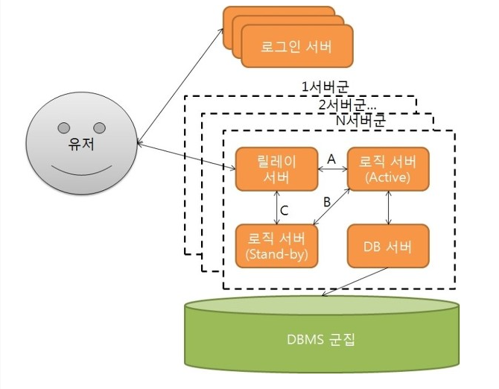
5
중점 연구 분야
1)
서버 이중화
기존 서버를 릴레이
서버와 로직 서버로
분리한다.
(릴레이 서버:
Connection Pool 역할
로직 서버:
실제 게임 로직 관리)
로직 서버는 Active-Standby 구조로 이중화 한다.
Actiive 서버와 Standby
서버는 Heartbeat를 주고 받으며 서로 상태를
확인한다.
서버간의 데이터를
동기화 한다.
서버 이중화
운영중인 서비스의
안정성을 위해 각종
자원을 이중 또는 그
이상으로 구성한다.
하나의 서비스에 장애가 발생하는 경우 다른
서버를 통해 서비스를
지속가능하게 한다.
결과적으로 서버 하나가
다운되어도 다른 서버로
연결되도록 하여 약간의
렉만 발생할 뿐,
사용자가 이를 인지하지
못하도록 한다.
서버 이중화를 통한
HA(고가용성) 를 구현한다.
<그림 6> 서버 이중화 도식화 예시

Slide 12
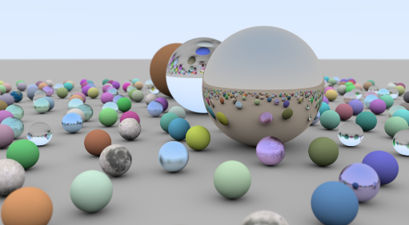
5
중점 연구 분야
2)
레이 트레이싱
건물, 헬기 등 모든 오브젝트에 레이 트레이싱을 적용한다.
적용 대상의 굴절과 반사광을
계산하여 래스터라이제이션
보다 자연스러운 그래픽을
보이게 한다.
움직이는 물체가 건물의 유리나 강가의 물을 지나갈 때,
유리나 물 표면에
움직이는 물체의 텍스쳐가
입혀진 상태로 비춰지게 한다.
카메라에서 발사된 광선을
1차 광선이라 할때,
광선이 다른 물체에 닿지 않을 경우 간접광은 없음으로 판단한다.
그러나 물체에 닿을 경우 그림자에 가려지거나 반사와 굴절이 되는 과정을 판단하고 계산한다.
계산하여 생성된 그림자 광선,
반사 광선,굴절 광선들로 물체에
부딪힘 없이 광원에 도달할 때까지 재귀적으로 위 과정을 반복한다.
레이 트레이싱
실제와 근사한 모습의
그래픽을 구현한다.
<그림 7> 레이 트레이싱이 구에 적용된 모습

Slide 13
6
준비 현황 및 역할 분담
허재성
김승환
이세철
C 프로그래밍
자료구조
게임 수학
STL
네트워크 게임 프로그래밍
3D 게임 프로그래밍 1,2
C, C++ 프로그래밍
알고리즘
STL
네트워크 게임 프로그래밍
데이터 베이스
인공지능
게임 서버 프로그래밍
C, C++ 프로그래밍
알고리즘
STL
스크립트 언어
네트워크 게임 프로그래밍
게임 기획 1, 2

Slide 14
6
준비 현황 및 역할 분담
허재성 (클라이언트) | 김승환 (서버) | 이세철 (기획/서버)
조명, 그림자 처리 텍스쳐, 블렌딩 카메라 쉐이킹 빌보드 처리 애니메이션 적용 레이 트레이싱 | 게임 서버 프레임워크 제작 로그인 서버 프레임워크 제작 각 서버와 클라이언트 간의 송수신 서버의 이중화를 위한 설계 | Lua Script (헬기 AI) Lua Script (전투 시설 AI) 물리적 움직임에 대한 로직 플레이어 자원 관리 (특수 능력, 파괴 수치 등)

Slide 15
7
허재성 | 김승환 | 김승환 이세철
이세철 | 공통
개발 일정
항목 | 1월 | 2월 | 3월 | 4월 | 5월 | 6월 | 7월 | 8월
리소스 수집
클라이언트 프레임워크
애니메이션
서버 프레임 워크
서버-클라이언트 통신
UI, 충돌처리, 모델 링킹, 사운드
NPC 인공지능
레이 트레이싱
서버 이중화
자원 관리
테스트 및 수정

Slide 16

THANK YOU

Slide 17
8
출처
페이지 11 : 그림 6_서버 이중화 도식 예시
https://creazier.tistory.com/m/15309858
페이지 12 : 그림 7_ 레이 트레이싱이 구에 적용된 모습
https://blog.hybrid3d.dev/2019-11-15-raytracing-pathtracing-denoising
페이지 18: 그림 8_ 1 스테이지 게임 화면 예시
https://www.youtube.com/watch?v=lol70WbRs2c&t=347s
페이지 19: 그림 9_ 2 스테이지 게임 화면 예시
https://www.youtube.com/watch?v=XIuvo6OOzJg
페이지 20: 그림 10_ 사용하는 키보드, 마우스 표시
https://dpg.danawa.com/bbs/view?boardSeq=244&listSeq=4044271&past=Y
페이지 04 : 그림 1_ 비행 화면 예시
https://www.youtube.com/watch?v=Vx2X-p3uM6A
페이지 05: 그림 2_ 1 스테이지 맵 예시
자체 제작
페이지 08 : 그림 3_ 부위 별 손상 및 파괴 표시 예시
https://from2015.tistory.com/1025
페이지 09: 그림 4_ Battle Field 4, 적 헬기에게 공격 시 화면 인 게임
https://www.youtube.com/watch?v=8R1XFU8ecEM
페이지 09: 그림 5_ World of Warplanes, 플레이어 특수 능력 – 적 지역에 폭탄 떨어트리는 화면 인 게임
https://www.youtube.com/watch?v=Cj8kp11kQUA

Slide 18

9
부록
화면 구성
제한 시간/진행율 UI
손상,
파괴 UI
<그림 8> 1 스테이지 게임 화면 예시
적 발견 시 적의 위치를 미니맵 UI에서 보여준다.
점령 지역은 위 사진의 ‘공격’ 표시 처럼 위치를 알려준다.
손상 및 파괴 표시의 경우 위 사진의 연두색 공간에 킬 로그 대신 표시한다.
제한 시간과 진행율에 대한 UI는 위 사진의 보라색 공간에 표시한다.
카메라는 1인칭과 3인칭 시점이 제공된다.

Slide 19
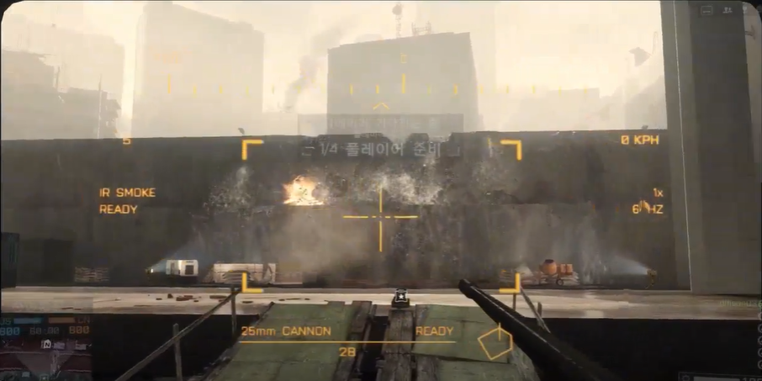
9
부록
화면 구성
제한 시간/진행율 UI
손상,
파괴 UI
<그림 9> 2 스테이지 게임 화면 예시
적 발견 시 적의 위치를 미니맵 UI에서 보여준다.
손상 및 파괴 표시의 경우 위 사진의 연두색 공간에 킬 로그 대신 표시한다.
제한 시간과 진행율에 대한 UI는 위 사진의 보라색 공간에 표시한다.
카메라는 1인칭 시점으로 진행된다.

Slide 20


<그림 1> 비행 화면 예시
9
부록
조작 키
<그림 10> 사용하는 키보드, 마우스 표시
(공중)W/S: 기체 상승/하강
(공중) A/D: 기체 회전
(지상) W/A/S/D: 사람 이동
R: 기본 공격 장전
F2/F3: 헬기 카메라 전환
CRTL: 헬기, 사람의 특수 능력 사용
마우스 좌측 클릭: 기본 공격
마우스: 기체의 각도 회전 및 사람 카메라 회전

